Slide 1




Von der Europäischen Union finanziert. Die geäußerten Ansichten und Meinungen entsprechen jedoch ausschließlich denen des Autors bzw. der Autoren und spiegeln nicht zwingend die der Europäischen Union oder der Europäischen Exekutivagentur für Bildung und Kultur (EACEA) wider. Weder die Europäische Union noch die EACEA können dafür verantwortlich gemacht werden.
SPACE*LAB Erasmus+ Project 2021-1-IT02-KA220-SCH-000032535
SPACE*Lab
Blended Training course für Grundschullehrer

Slide 2



Wie können wir STEAM im Unterricht einführen?

Slide 3

  STEAM ist ein Prozess der praktischen Anwendung. Es ermöglicht den Schülern, für sich selbst und für andere einen Sinn zu schaffen.
  SchülerInnen und LehrerInnen, die sich mit STEAM beschäftigen, stellen mehr Verbindungen zum wirklichen Leben her; die Schule ist nicht mehr der Ort des Lernens, sondern die Lernerfahrung selbst.
  Lehrkräfte können STEAM mit projektbasiertem Lernen umsetzen.

Slide 4





STEAM-Lernen ist problembasiert, genau wie PBL.
STEAM und PBL
Die Fragen werden von den Lernenden gestellt, und das Scheitern wird als Teil des Lernprozesses betrachtet.
Lehrkräfte können STEAM mit projektbasiertem Lernen umsetzen.
Was haben PBL und STEAM gemeinsam?
Ziele, Entscheidungen und Lösungen werden von den Schülern erarbeitet
Schüler bestimmen ihre eigene Untersuchung
STEAM ist authentisch, wenn es zu einem Produkt führt,
das eine Lösung für ein reales Problem bietet.

Slide 5

Wenn die Schülerinnen und Schüler sich mit realen Problemen in ihrem sozialen und ökologischen Kontext auseinandersetzen können, werden sie in der Lage sein, die Verbindungen zwischen STEAM-Wissen und dessen Auswirkungen auf das tägliche Leben herzustellen.

Slide 6

Was ist PBL?
Projektbasiertes Lernen ist eine Lehrmethode, bei der die Schüler Kenntnisse und Fähigkeiten erwerben, indem sie über einen längeren Zeitraum hinweg eine authentische, spannende und komplexe Frage, ein Problem oder eine Herausforderung untersuchen und darauf reagieren.

Slide 7


Sehen wir uns das Video an!

Slide 8





Zusammenfassend...
Schüler müssen ein reales Problem lösen
Sie erforschen und finden gemeinsam eine Lösung für die Frage.
Sie verbinden ihr bisheriges Wissen mit ihren Recherchen und mit dem, was sie gerade lernen
SchülerInnen präsentieren ihre Lösung vor einem Publikum

Slide 9

PBL ist:
  Interdisziplinär
  Herausfordernd
  Mit dem wirklichen Leben verbunden
  Selbstbestimmt

Slide 10

Der Lehrer in PBL
Der Lehrer ist immer dabei! Der Lehrer ist ein Berater an der Seite, der die Fortschritte der Schüler verfolgt!
Der Lehrer prüft und beobachtet den Lernprozess.

Slide 11

Die Leitfrage
Als Rahmen für das Projekt wird eine Leitfrage gestellt.
Eine gute Leitfrage ist eine, die "alle anderen Fragen auf eine Lösung oder ein Produkt ausrichtet".
Sie ist offen.
Sie fördert das eigenständige Denken
Es verlangt von den Schülern, dass sie Informationen
aus verschiedenen Quellen, Erfahrungen und zusammenfassen.

Slide 12

Eine gute Leitfrage ist:
  Offen genug, um individuelle Untersuchungen zu ermöglichen
  Relevant und sinnvoll für die Schüler
  Unterstützt selbstgesteuertes Lernen
  Beinhaltet authentische Problemlösungen
  Eignet sich für fächerübergreifende Arbeit und Zusammenarbeit

Slide 13
Beispiele von Leitfragen:
Erkundung einer philosophischen Frage
    Wann werden wir erwachsen?
    Wer hat Macht und wie bekommt man sie?
Eine Untersuchung eines historischen Ereignisses
    War es notwendig, dass die Amerikaner in den Vietnamkrieg verwickelt wurden?
    Was wissen wir über das Leben in Ostdeutschland vor der Wiedervereinigung?
Eine Situation zur Problemlösung
    Wie können wir den Straßenverkehr in unserer Stadt verbessern?
    Was sollten wir gegen das kalte Mittagessen in unserer Schulmensa tun?

Slide 14
Beispiele von Leitfragen:
Untersuchung eines kontroversen Themas
    Sollte Religion in den Schulen unterrichtet werden?
    Ist Krieg jemals gerechtfertigt?
Die Aufgabe, etwas zu entwerfen, zu erstellen oder zu produzieren
    Wie können wir ein Wandgemälde gestalten, das die Vergangenheit und die Gegenwart unserer Gemeinschaft darstellt?
    Wie können wir eine Website gestalten, um unsere Gedichte mit der Welt
    zu teilen?
    Wie können wir einen erfolgreichen Buchclub an unserer Schule leiten?

Slide 15


Aufgabe
Schreiben Sie Ihre eigene Leitfrage:
Wählen Sie eine der vorgeschlagenen Leitfragen
Formulieren Sie Ihre eigene Leitfrage anhand des Beispiels
Berücksichtigen Sie Ihr Fachgebiet

Slide 16
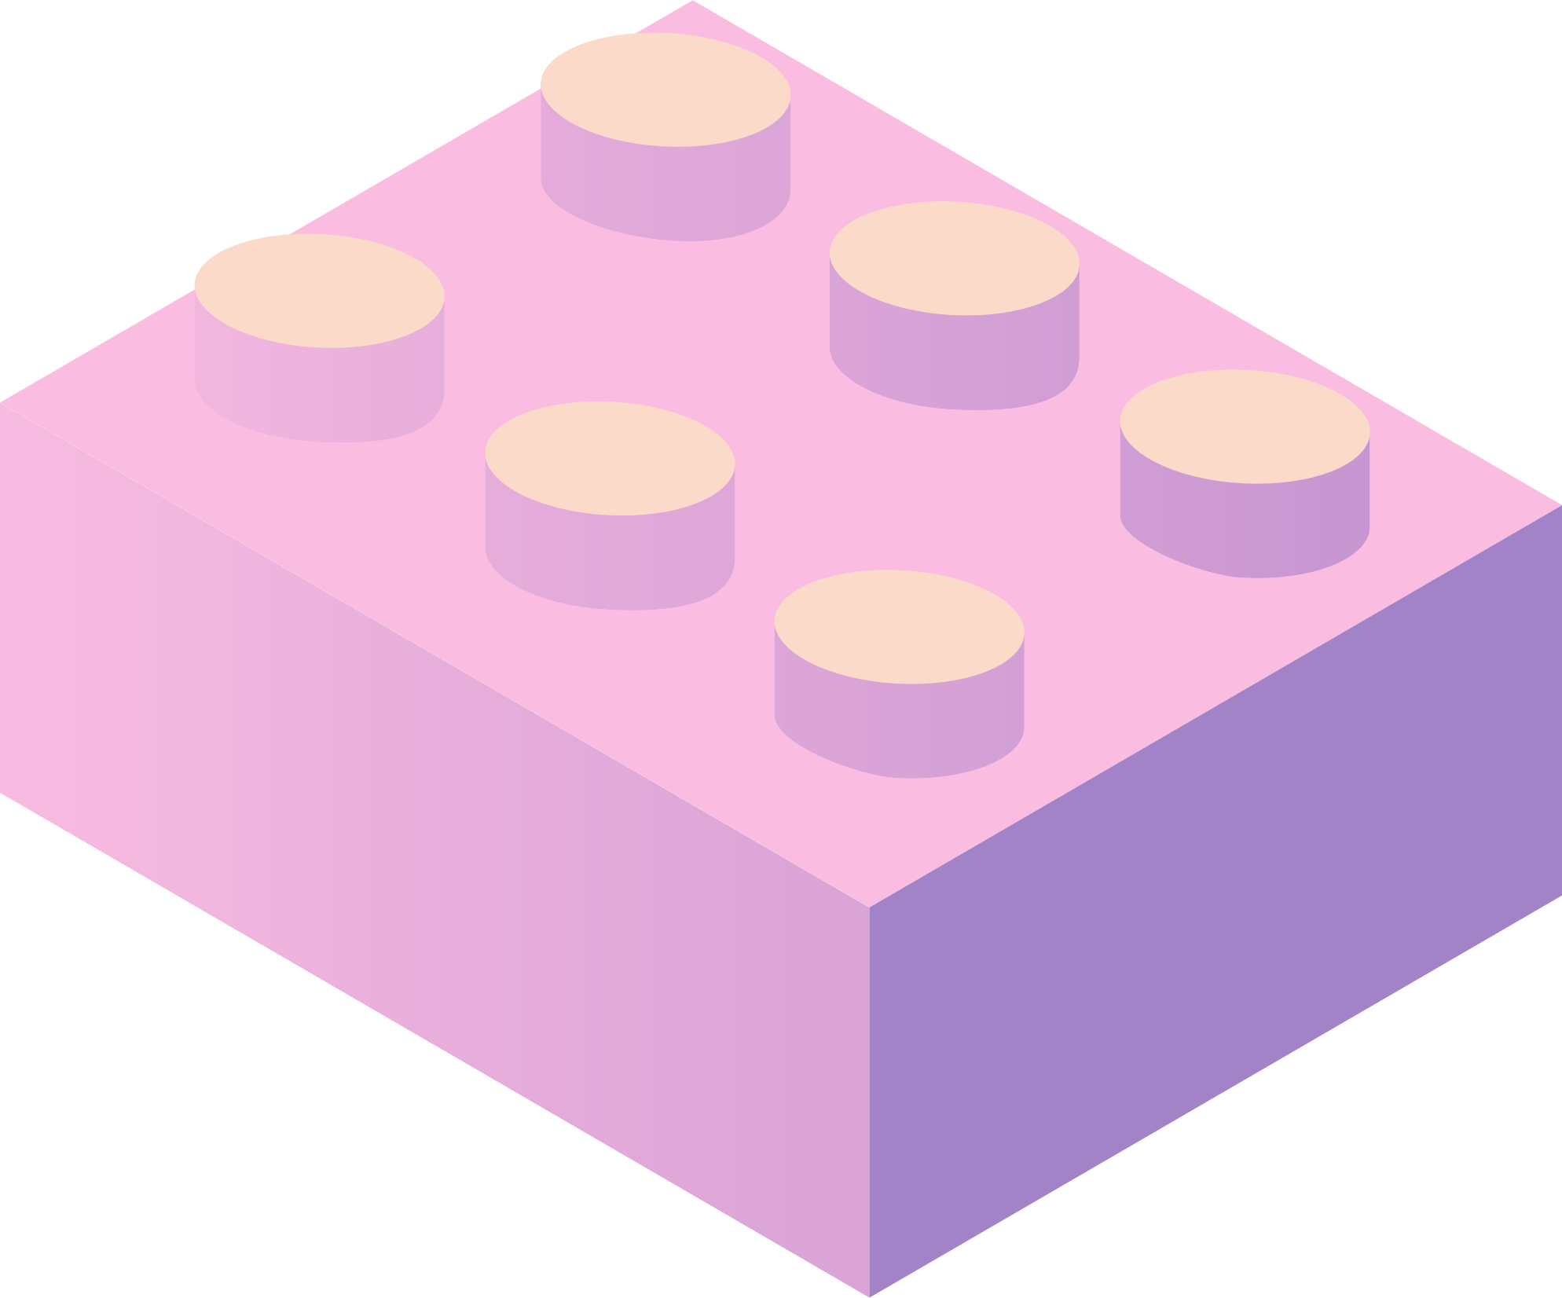

PBL: Die Lego challenge!

Slide 17

STEAM und
Design Thinking

Slide 18

Design Thinking-Prozess
  Design Thinking ist eine Design-Methode, die einen designbasierten Ansatz zur Lösung von Problemen bietet.
  Design Thinking ist ein wirkungsvoller Ansatz, um Schüler zu kritischem und kreativem Denken anzuregen.
  Mithilfe eines strukturierten Rahmens identifizieren die Schüler Herausforderungen, sammeln Informationen, entwickeln potenzielle Lösungen, verfeinern Ideen und testen Lösungen.

Slide 19
Design Thinking: Video

Slide 20
Design Thinking & STEAM
Design-Thinking-Prozesse verbinden reale Problemlösungen mit dem Unterricht. STEAM stellt eine Verbindung zwischen Inhalten und realen Problemen her.
Design-Thinking-Ansatz konzentriert sich auf die Entwicklung des kreativen Selbstbewusstseins der Schüler. Das ist auch die Zielsetzung von STEAM.

Slide 21





Design Thinking
Lehrer und Schüler nehmen an praktischen Designaufgaben teil, die sich auf Folgendes konzentrieren:
Empathie entwickeln
Entwicklung eines metakognitiven Bewusstseins
Initiative fördern
Förderung aktiver Problemlösungen
Kreativität fördern

Slide 22
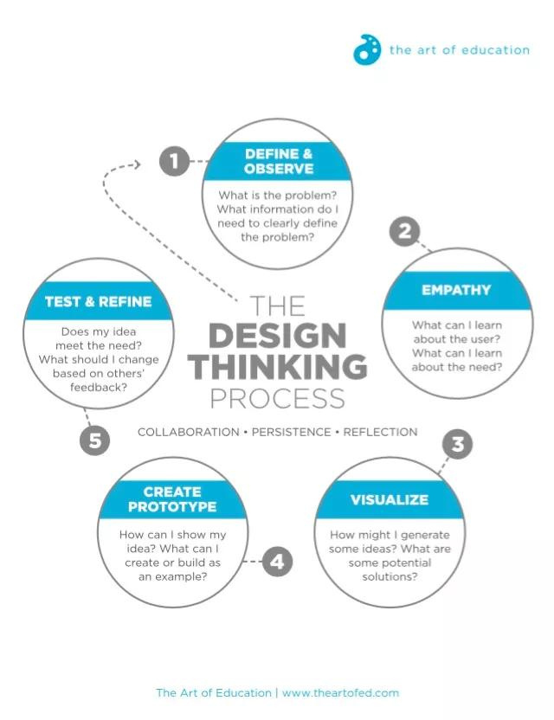
Wie funktioniert es?
Es geht um fünf wesentliche Fragen:
Defining/Beobachten
Empathizing/Mitfühlen
Visualizing/Visualisieren
Creating prototypes/Prototypen erstellen
Testing/Testen und verfeinern

Slide 23
Design Thinking
    Schülern helfen, eine innovative Denkweise zu entwickeln
    das im Unterricht Gelernte mit den Herausforderungen der realen Welt zu verbinden
    fördern die Problemlösungsfähigkeit
    bringt Schüler dazu, zusammenzuarbeiten und sich gegenseitig zu unterstützen
    hilft den Schülern, Empathie zu entwickeln
    gibt den Schülern das Gefühl, selbstbestimmt zu sein
    die Art von kreativem und lösungsorientiertem Denken zu fördern, die in der Gesellschaft des 21. Jahrhunderts erforderlich ist.

Slide 24

Aufgabe
Ein Brettspiel entwerfen!

Slide 25

Bewertung des STEAM-Lernens
Es gibt viele Aspekte des STEAM-Lernens, die Sie vielleicht bewerten möchten, darunter:
Ausdauer der Schüler
Fortschritte bei der Verbesserung
Erreichen der Lehrplanziele
Zusammenarbeit und Teamwork
inhaltliche Kenntnisse
Anwendung der Inhalte
Erfolg des Entwurfs

Slide 26

Die Bewertung kann sein:
Bewertung durch den Lehrer
Peer-Bewertung
Gruppenbewertung
Selbsteinschätzung
Was ist mit der Bewertung von Lehrern durch Schüler?!

Slide 27
Wie kann man eine formative Bewertung in einer STEAM-Klasse durchführen?
Lerntagebuch
Rubriken
Mappen
Mündliche Feedback-Runde
Anonymes schriftliches Feedback
Two stars and a wish - "Zwei Sterne und ein Wunsch"
Venn Diagram
Quizfragen

Slide 28
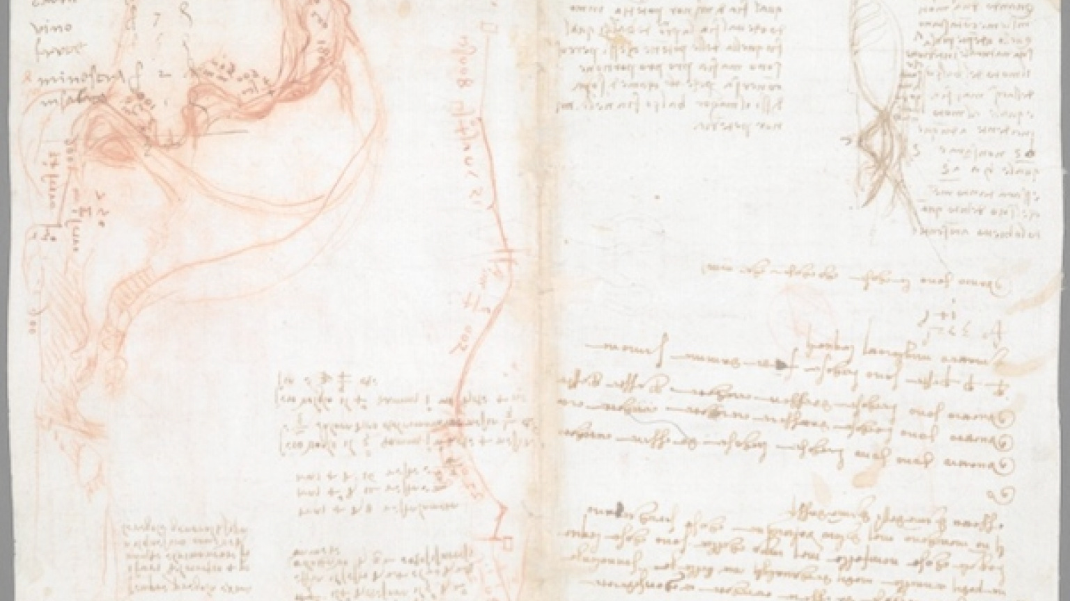
Das STEAM-Lernjournal

Slide 29

Das STEAM-Lernjournal
  Es ist ein Platz, an dem alles festgehalten wird, was während des STEAM-Unterrichts passiert. Die Schüler können Ideen, Daten, Beobachtungen, Entdeckungen, Entwurfsskizzen und mehr festhalten.
  Es bietet den Schülern einen Raum, um über ihr Lernen durch Zeichnen und Schreiben zu reflektieren.

Slide 30

Das STEAM-Lernjournal
  Formative Bewertung: Die Schüler reflektieren ihr eigenes Lernen. Bitten Sie Ihre Schüler, sich regelmäßig in einer Gruppendiskussion darüber auszutauschen.
  Summarische Bewertung: Bewerten Sie das Lernjournal regelmäßig mit einer Ein-Punkte-Rubrik.

